Slide 1
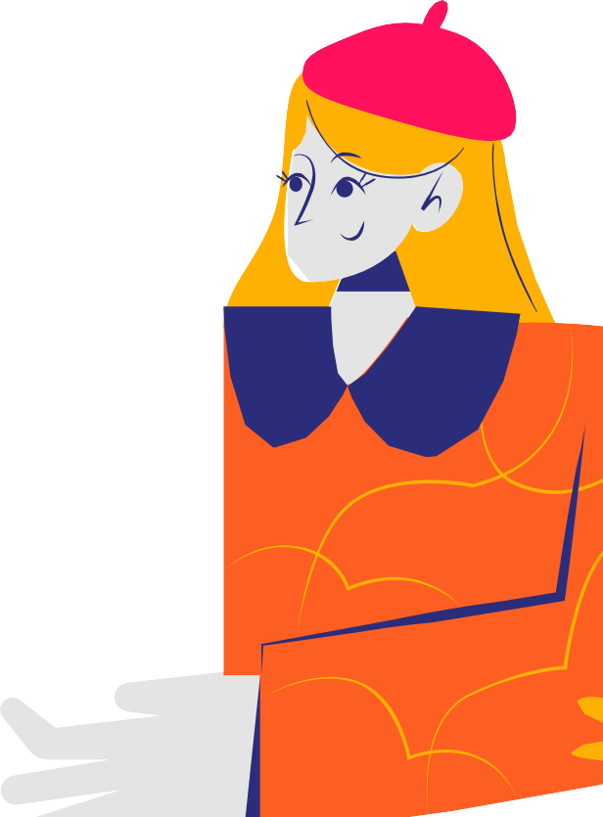


КРАСКИ ЭМОЦИЙ
Руководитель проекта:
Фадеева Дарья

Slide 2
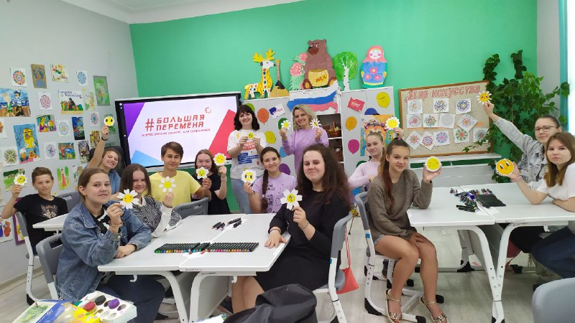


Арт – терапия для подростков
Актуальность проекта заключается в изучении возможностей использования арт-терапии как инструмент прогрессивной психологической помощи, способствующей формированию здоровой и творческой личности.

Slide 3


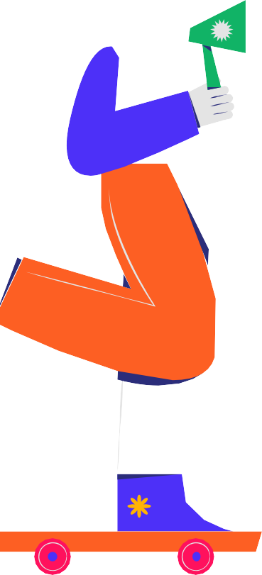


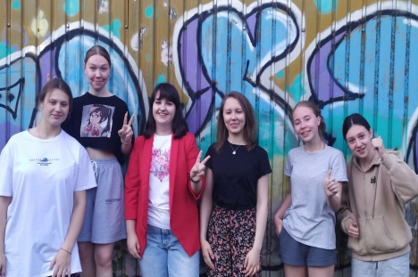
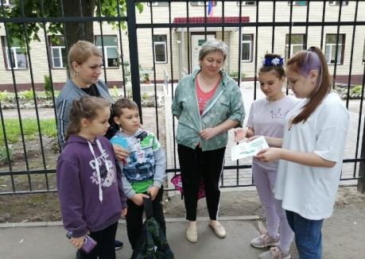

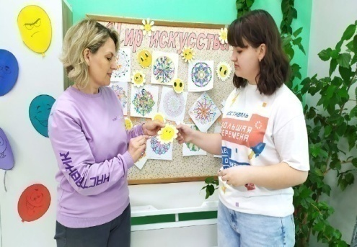
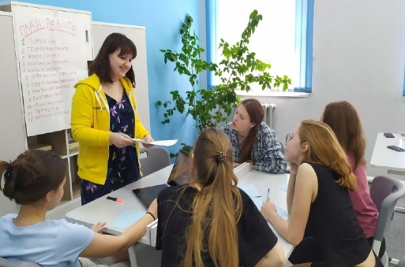

Целевая аудитория проекта
Подростки
Родители учащихся
01
02
Педагоги
Волонтёры
03
04

Slide 4




Цель проекта: создание школьной арт-терапевтической студии «Разноцветный мир» с использование инновационных технологий на базе образовательной организации.
Задачи проекта:
- Изучить понятие «арт-терапии», охарактеризовать основные подходы к применению приемов арт-терапии;
- провести первичное исследование психоэмоционального состояния участников проекта и анкетирование «Знают ли учащиеся об исцеляющей роли искусства»;
- сформировать мотивацию и интерес учеников к участию в деятельности арт-терапевтической студии;
- применить на практике арт-терапевтические техники и упражнения;
- оценить эффективность применения арт-терапевтических упражнений;
- организовать деятельность арт-терапевтической студии «Разноцветный мир», как инновационной формы психолого-педагогического сопровождения образовательного процесса;
- укрепить у подростка позитивной нравственной самооценки, самоуважения и жизненного оптимизма;

Slide 5
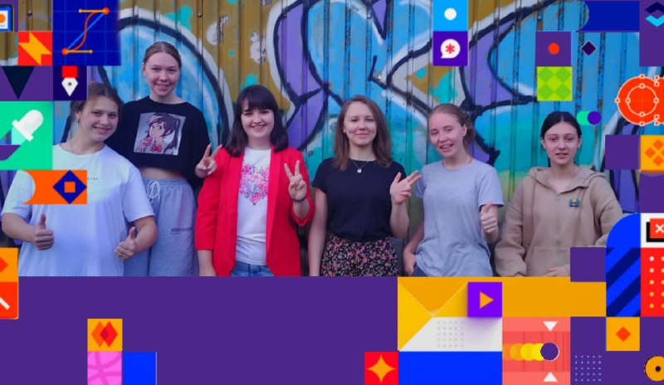
Команда проекта

Slide 6
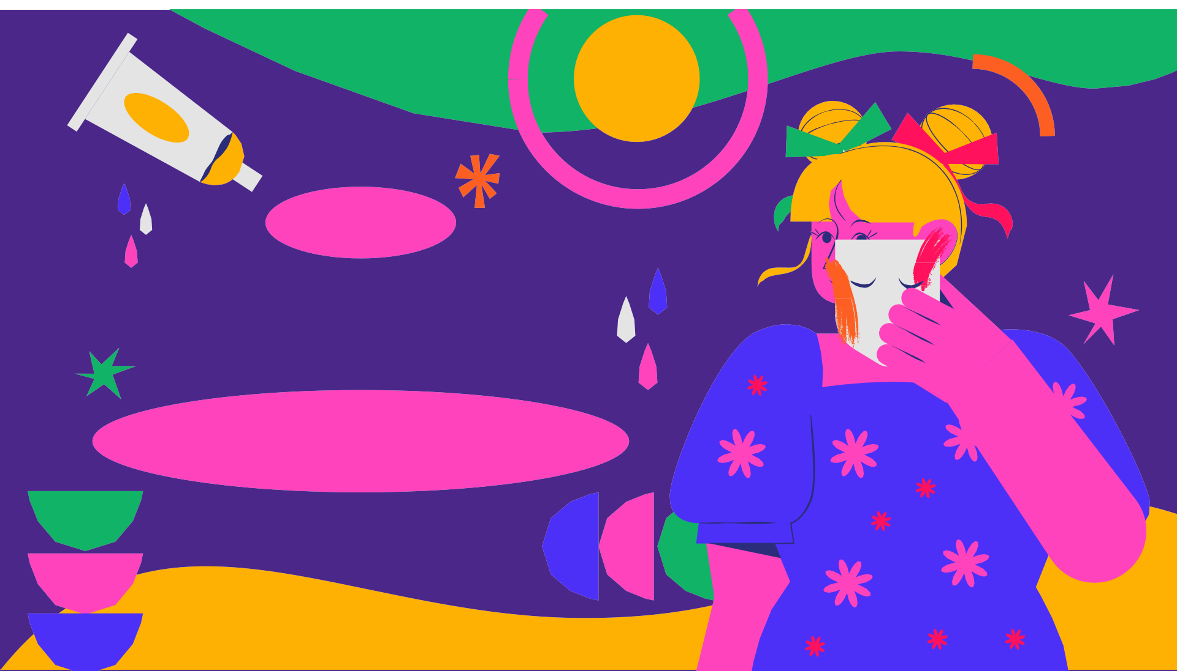
01
Этапы реализации проекта
Подготовительный этап (2022 уч. год)

Slide 7
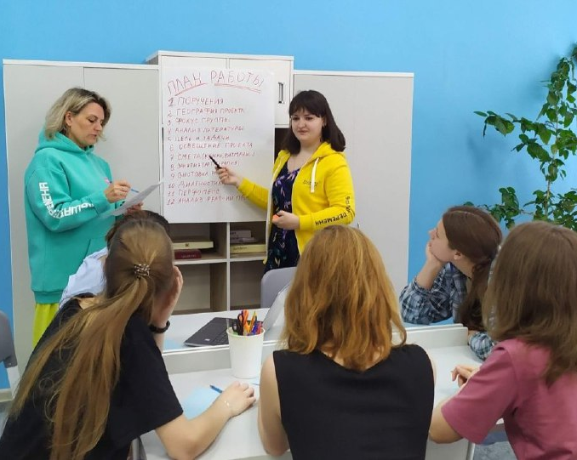
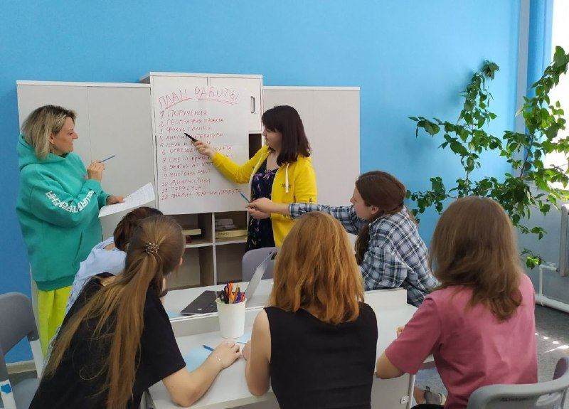


Организационное собрание команды проекта «Краски эмоций»

Slide 8
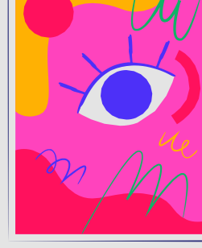
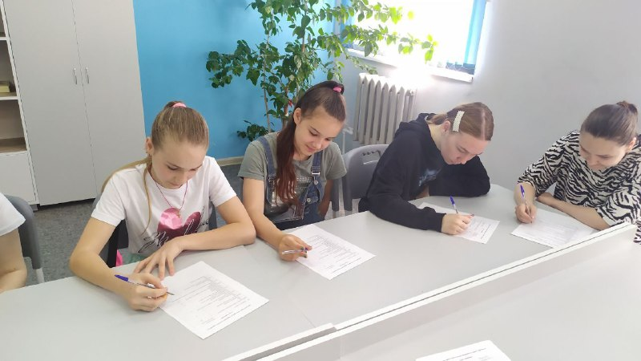

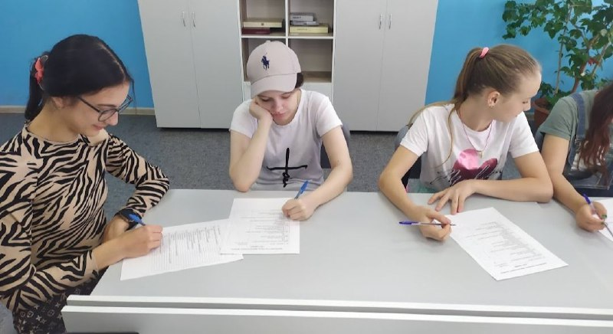
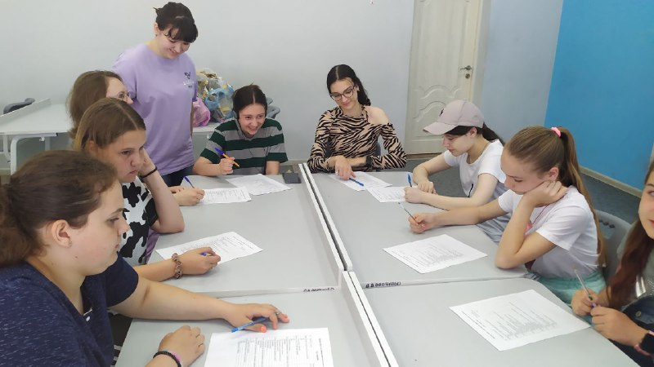
Анкетирование среди учащихся

Slide 9
Опрос «Знают ли учащиеся о роли искусства»
Вывод:
Учащимся необходимо познакомиться с арт-терапией, как одним из способов профилактики и самокоррекции негативных психоэмоциональных состояний, арт-терапевтическими техниками, доступными для освоения учащимися.
№ | Шифр участника проекта | Кол-во баллов | Уровень
1 | 001 | 16 | Высокий
2 | 002 | 14 | Хороший
3 | 003 | 12 | Хороший
4 | 004 | 11 | Хороший
5 | 005 | 9 | Сниженный
6 | 006 | 17 | Высокий
7 | 007 | 10 | Средний
8 | 008 | 13 | Хороший
9 | 009 | 19 | Высокий
10 | 010 | 10 | Средний
 | Ср. результат | 131
Уровни | кол-во чел./%
Высокий | 3/30%
Хороший | 4/40%
Средний | 2/20%
Сниженный | 1/10%
Низкий | 0/0%

Slide 10
Первичная и вторичная диагностика
Уровни | первичное | вторичное
Высокий | 10% | 20%
Хороший | 10% | 70%
Средний | 10% | 10%
Сниженный | 30% | 0%
Низкий | 40% | 0%
Диагностика
первичное | вторичное
385 | 465
Вывод: число учащихся с высоким уровнем тревожности (низкий и сниженный) уменьшилось на 70%. Число учащихся имеют высокий и хороший уровень эмоционального состояния, который увеличился на 90%

Slide 11
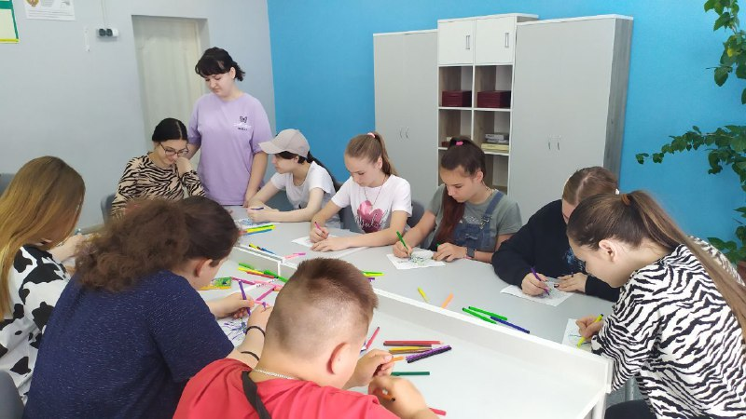
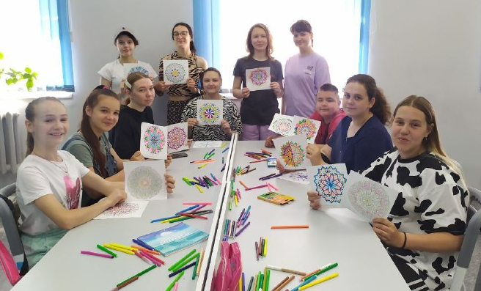
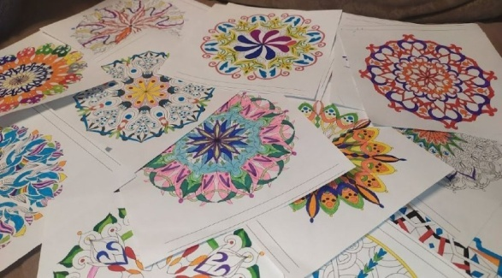
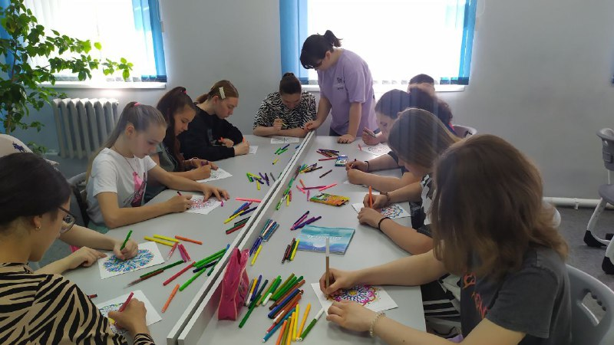
Мастер –класс «Мандала»

Slide 12
02
Этапы реализации проекта
Практический этап (2022 – 2023 уч.год)

Slide 13
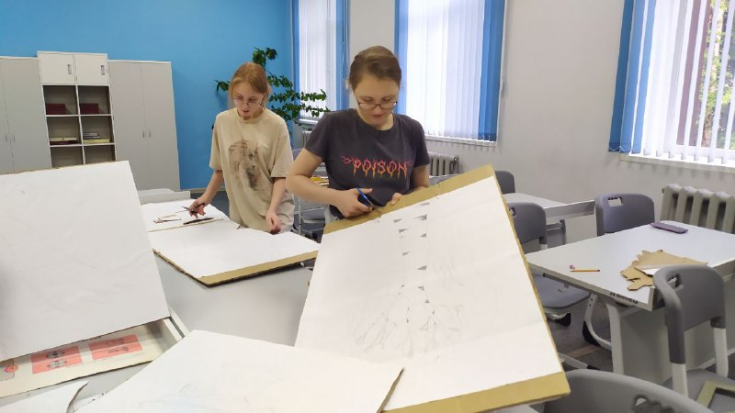
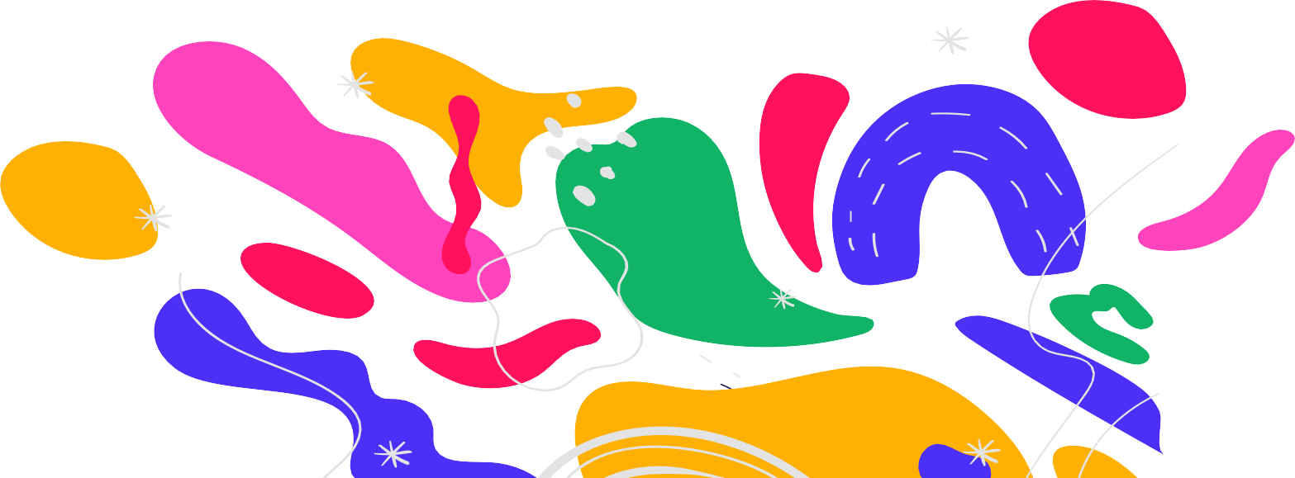
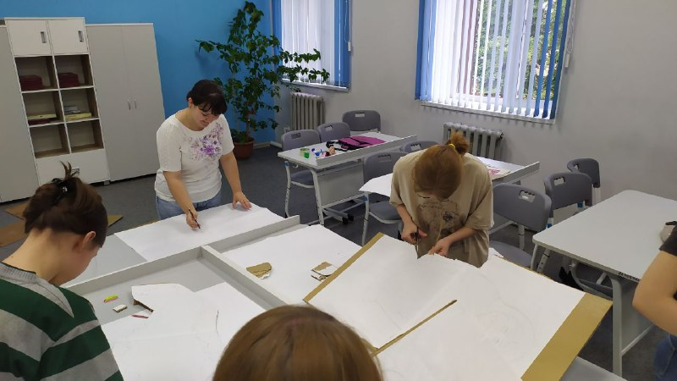
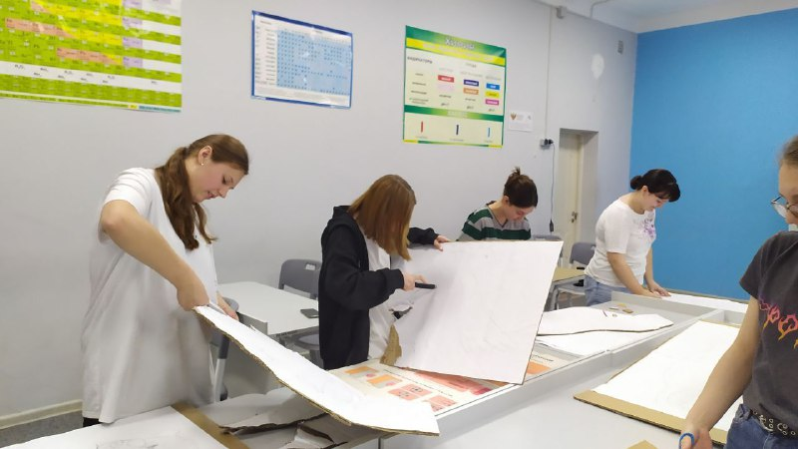
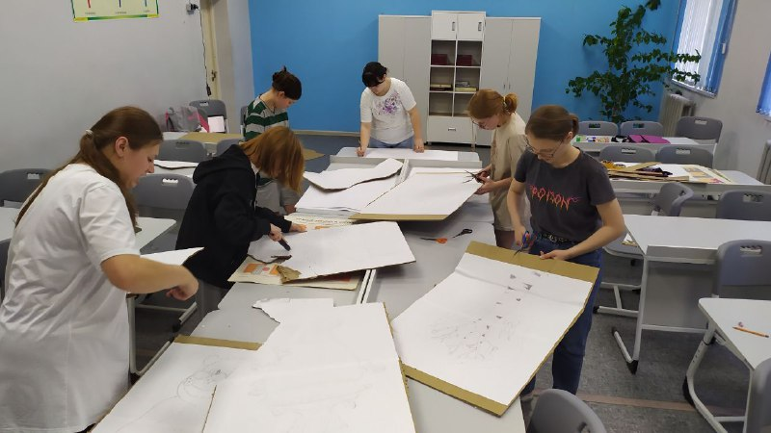
Из России с любовью

Slide 14
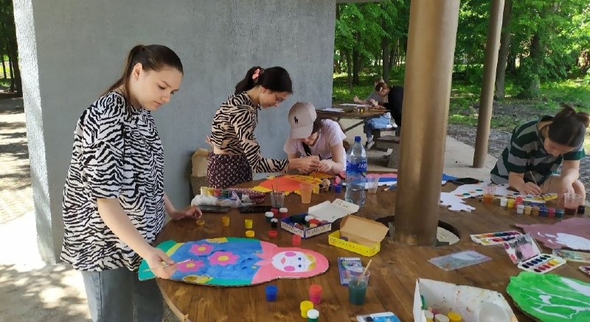
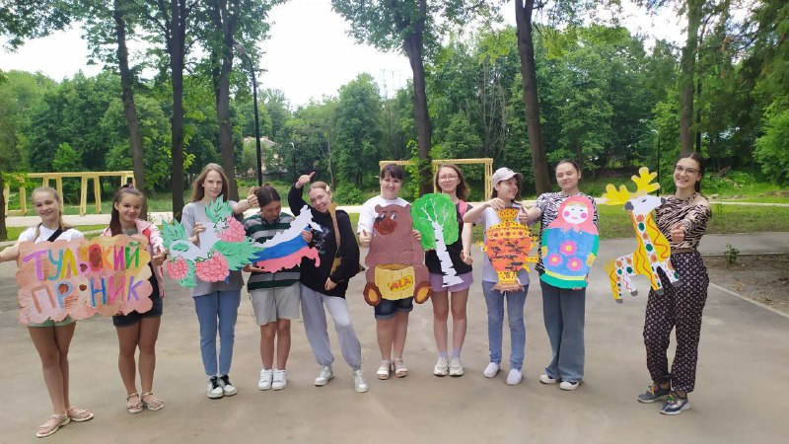
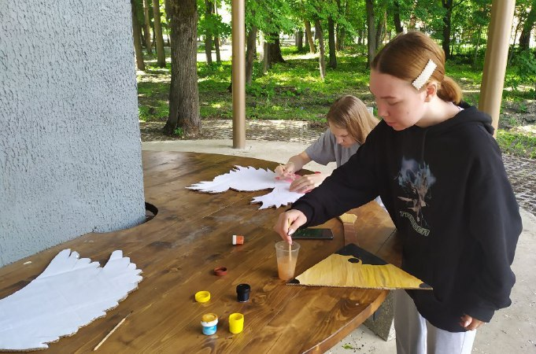
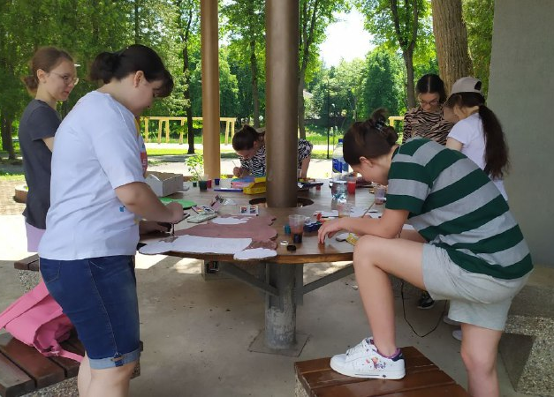
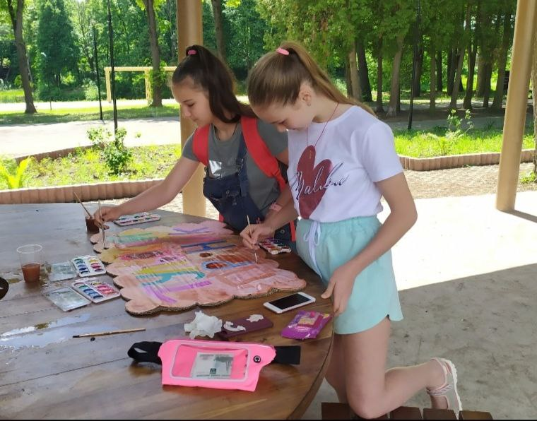
Вырази свои чувства в рисунке

Slide 15
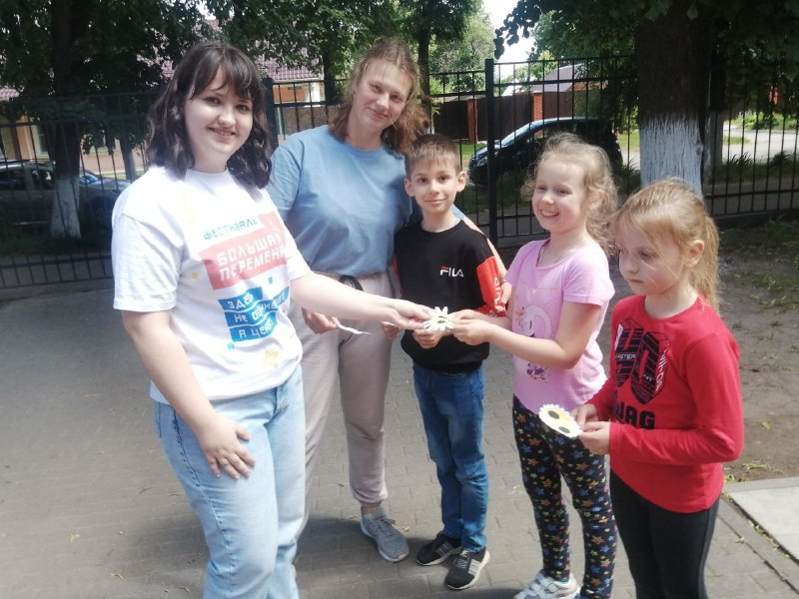
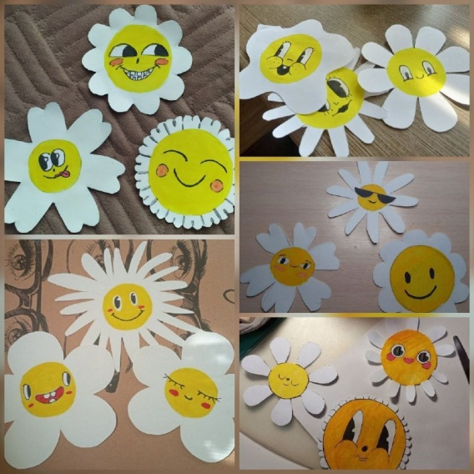
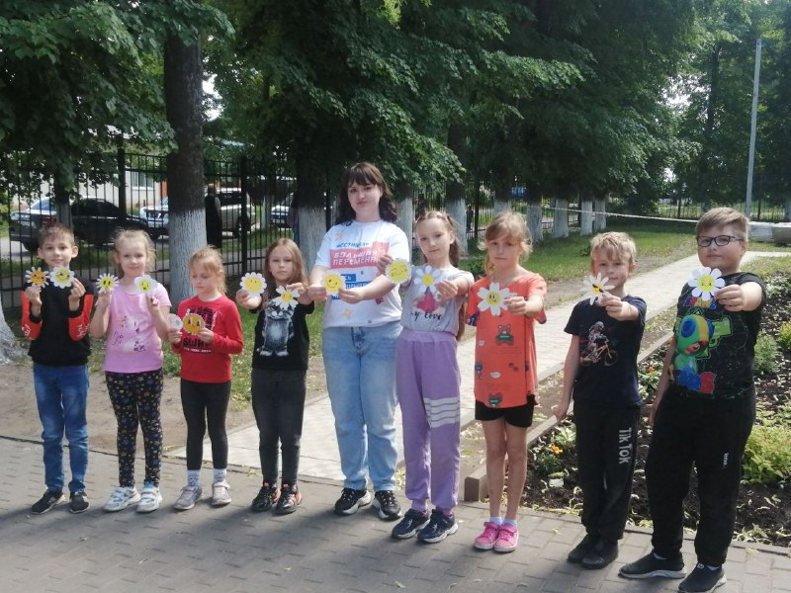
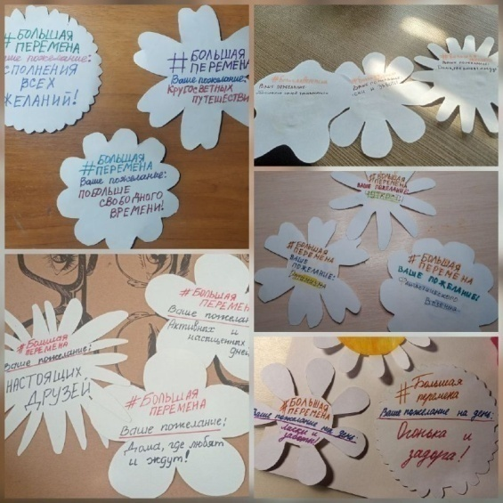
Акция «Добрые ромашки»

Slide 16

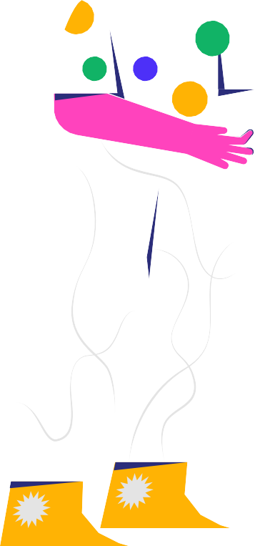



03
Этапы реализации проекта
Анализ результатов проекта
(ноябрь-декабрь 2022 года)

Slide 17
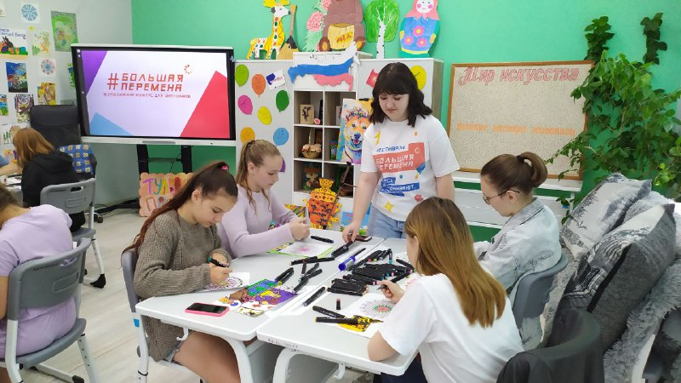
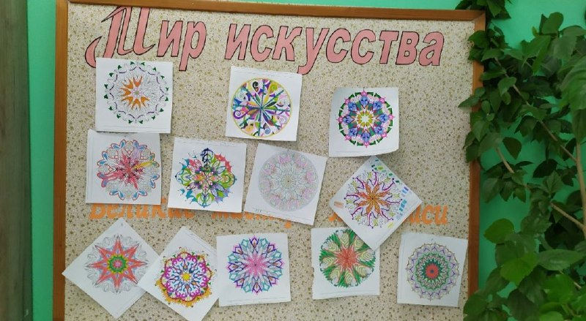
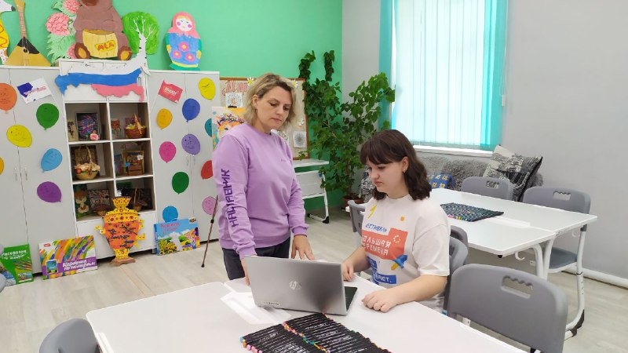


Slide 18
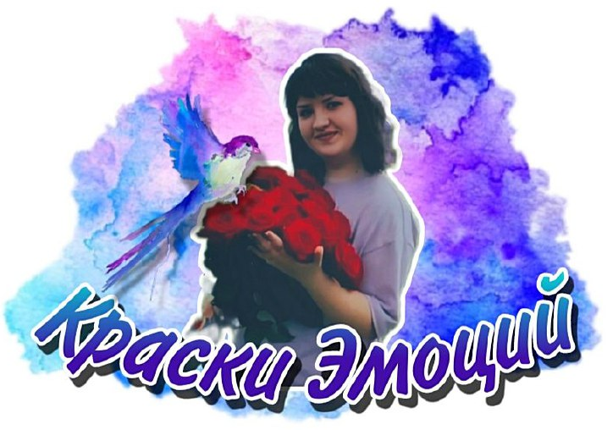

Создание эмблемы и логотипа проекта

Slide 19
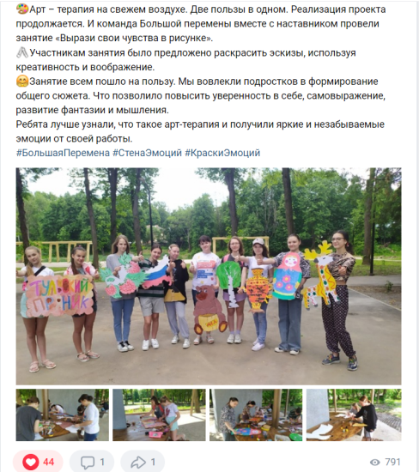
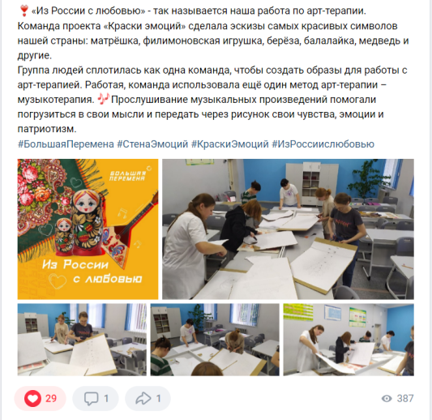




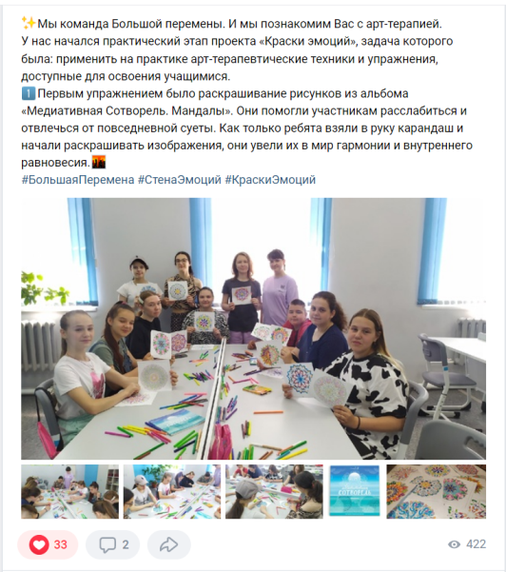
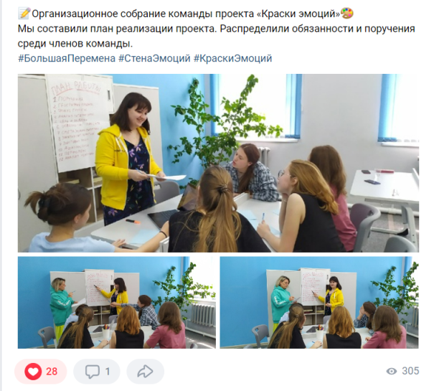
Освещение проекта в соцсетях

Slide 20


Slide 21
Благодарю за внимание!
https://vk.com/dariaf666
fadeikinada@gmail.com

